Slide 1
文本表示与匹配方法调研汇报
汇报人：孙相会
时间 ：2021.07.15

Slide 2
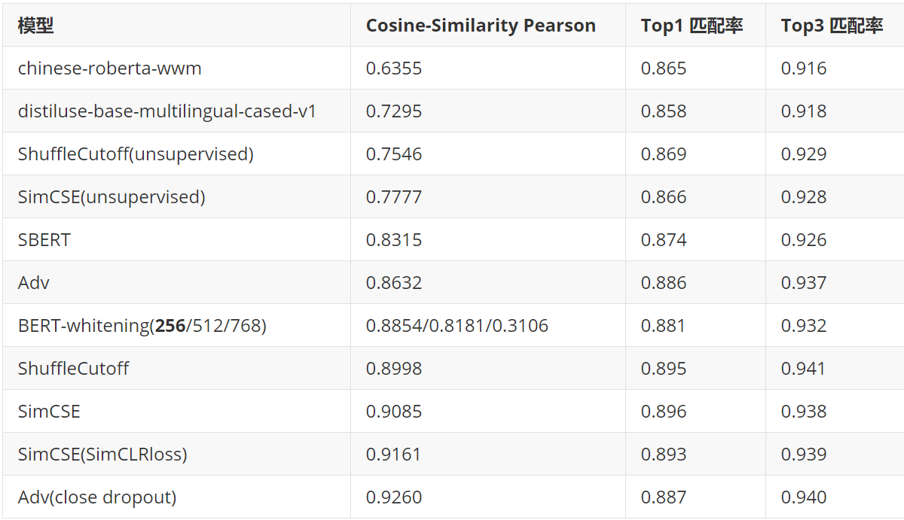

Slide 3
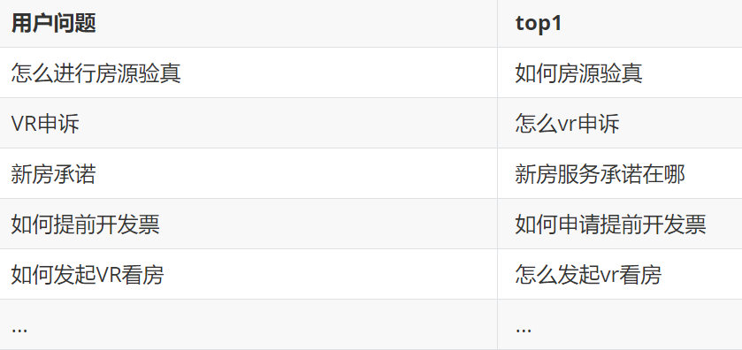

Slide 5
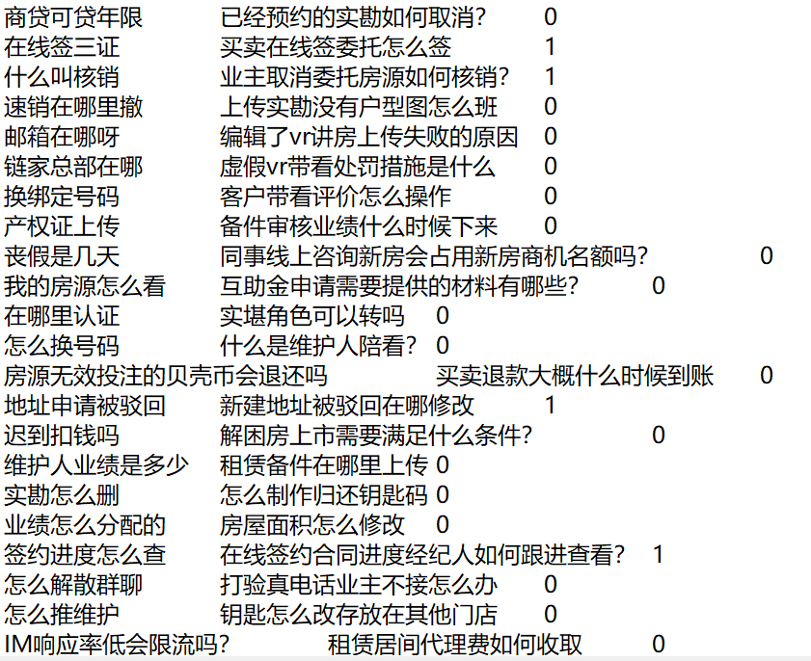

Slide 6
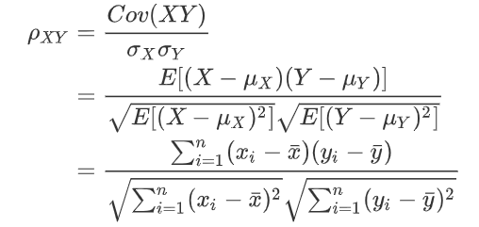
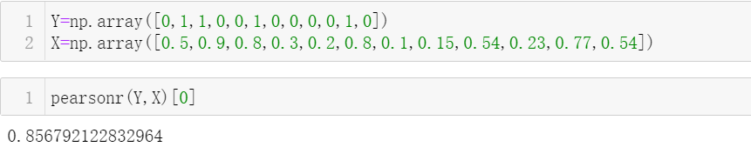

Slide 8
Cross-Encoder
Bi-Encoder(SBERT，利用BERT作为编码器的孪生网络)
score
score
embedding
embedding
embedding
+Pooling
+Pooling
+Pooling
BERT
BERT
BERT
[CLS]
sentence1
[SEP]
sentence2
[CLS]
sentence1
[CLS]
sentence2
注意力交互在两个句子之间进行
效果优于Bi-Encoder
将每一个句子单独的映射为向量
效果较差(未经微调过的BERT在文本相似性任务效果甚至不如Glove)

Slide 9
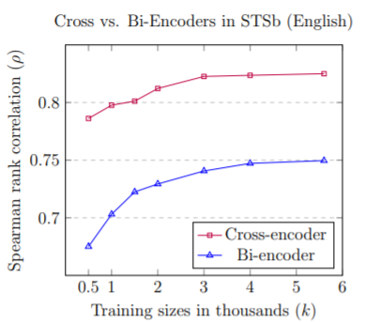
Cross-Encoder
Bi-Encoder(SBERT，利用BERT作为编码器的孪生网络)
score
score
embedding
embedding
embedding
+Pooling
+Pooling
+Pooling
BERT
BERT
BERT
[CLS]
sentence1
[SEP]
sentence2
[CLS]
sentence1
[CLS]
sentence2
注意力交互在两个句子之间进行
效果优于Bi-Encoder
将每一个句子单独的映射为向量
效果较差(未经微调过的BERT在文本相似性任务效果甚至不如Glove)

Slide 10
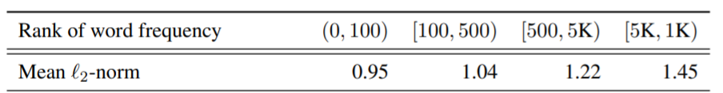
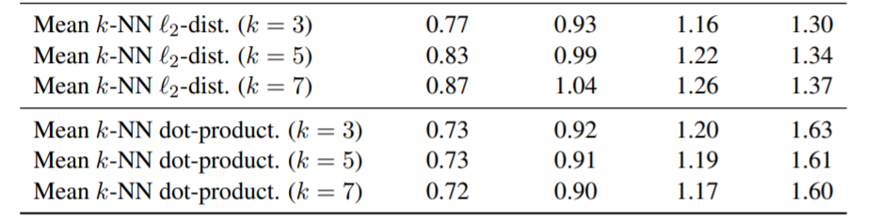
BERT表示存在的问题
高频词
低频词
离远点越来越远
高频词
低频词
越来越稀疏

Slide 11

BERT表示存在的问题
高频词
低频词
离远点越来越远
高频词
低频词
词向量在空间中的分布不均匀，高频词靠近原点分布集中，低频词远离原点分布稀疏，所以整个词向量空间是呈现锥形分布的。
越来越稀疏

Slide 12
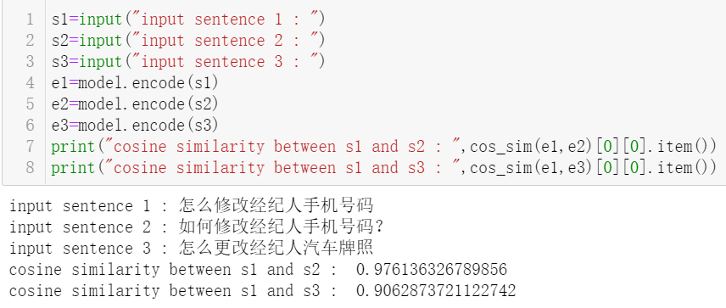
BERT表示存在的问题
为什么计算出来的余弦相似度都很大？

Slide 13
BERT表示存在的问题
为什么计算出来的余弦相似度都很大？
高频词主导整个句向量的语义方向
由于低频词分布稀疏，会导致Pooling得到的整个句向量语义不明确
同义词之间由于词频不同会导致语义向量表示不一致

Slide 14
BERT-whitening（句向量所属坐标系并非标准正交基）

Slide 15
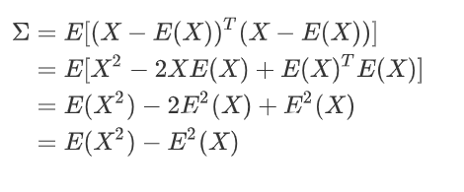
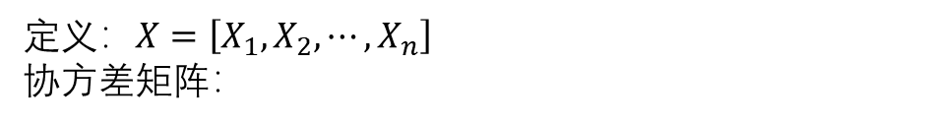
BERT-whitening（句向量所属坐标系并非标准正交基）
定义$：X=\left[X_{1},X_{2},⋯,X_{n}\right]$
协方差矩阵：

Slide 16



BERT-whitening（句向量所属坐标系并非标准正交基）
定义$：X=\left[X_{1},X_{2},⋯,X_{n}\right]$
协方差矩阵：
通过如下变换将句向量变换到均值是0，方差是1的标准正态分布的空间中
目标：

Slide 17
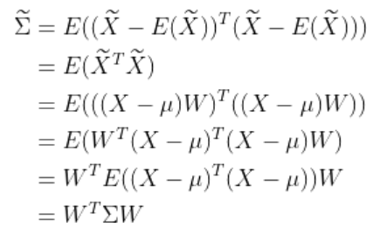
BERT-whitening（句向量所属坐标系并非标准正交基）
定义$：X=\left[X_{1},X_{2},⋯,X_{n}\right]$
协方差矩阵：
通过如下变换将句向量变换到均值是0，方差是1的标准正态分布的空间中
目标：

Slide 18
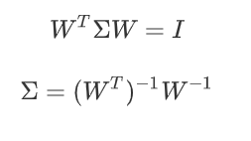
BERT-whitening（句向量所属坐标系并非标准正交基）
定义$：X=\left[X_{1},X_{2},⋯,X_{n}\right]$
协方差矩阵：
通过如下变换将句向量变换到均值是0，方差是1的标准正态分布的空间中
目标：

Slide 19

BERT-whitening（句向量所属坐标系并非标准正交基）
定义$：X=\left[X_{1},X_{2},⋯,X_{n}\right]$
协方差矩阵：
通过如下变换将句向量变换到均值是0，方差是1的标准正态分布的空间中
目标：

Slide 20
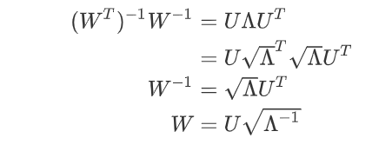
BERT-whitening（句向量所属坐标系并非标准正交基）
定义$：X=\left[X_{1},X_{2},⋯,X_{n}\right]$
协方差矩阵：
通过如下变换将句向量变换到均值是0，方差是1的标准正态分布的空间中
目标：

Slide 21
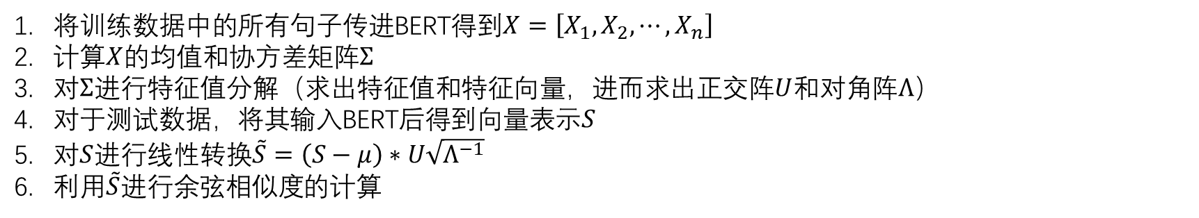
BERT-whitening（句向量所属坐标系并非标准正交基）
将训练数据中的所有句子传进BERT得到$X=\left[X_{1},X_{2},⋯,X_{n}\right]$
计算$X$的均值和协方差矩阵$Σ$
对$Σ$进行特征值分解（求出特征值和特征向量，进而求出正交阵$U$和对角阵$Λ$）
对于测试数据，将其输入BERT后得到向量表示$S$
对$S$进行线性转换$\tilde{S}=\left(S−μ\right)∗U\sqrt{Λ^{−1}}$
利用$\tilde{S}进行余弦相似度$的计算

Slide 22
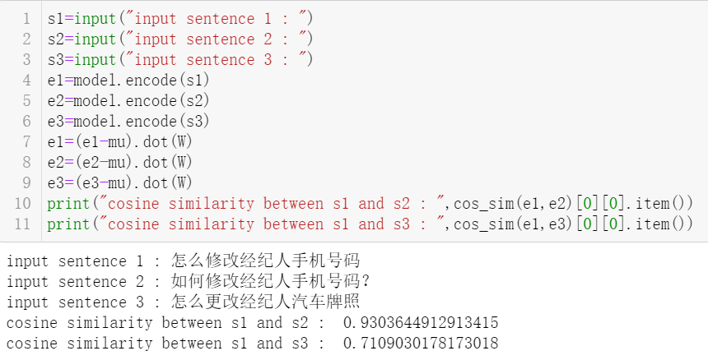
BERT表示存在的问题
为什么计算出来的余弦相似度都很大？

Slide 24
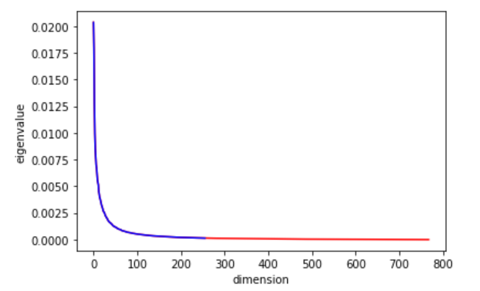

$$\tilde{S}=\left(S−μ\right)∗U\sqrt{Λ^{−1}}[:256]$$

Slide 25
对比表示学习

Slide 26
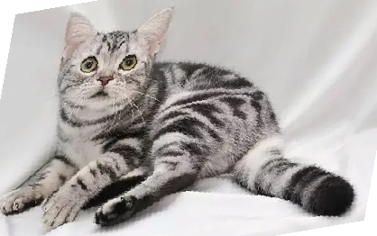
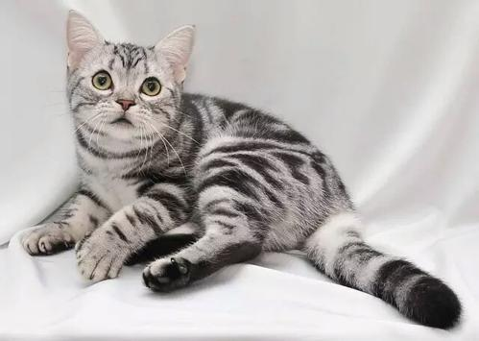
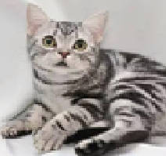



SimCLR
数据转换
Encoder
Projection Layer
Contrastive

Slide 27
SimCLR
Contrastive loss
Encoder
Encoder
Data transformation

Slide 28

Contrastive loss
Encoder
(BERT)
Encoder
(BERT)
喜欢打篮球的男生喜欢什么样的女生
我手机丢了，我想换个手机
红豆薏米粥减肥靠谱吗
大写的万字，怎么写？
网易新闻和腾讯新闻哪个强
去哪儿网特价机票怎样订
时空猎人腾讯版怎么刷龙影
喜欢打打篮球的男男生喜欢什什么样的女生
我手机机丢了了，我想想换个手手机
红豆豆薏米米粥减肥肥靠谱谱吗
大大写的的万字，怎怎么写？？
网易易新闻和和腾讯讯新闻哪哪个强
去哪儿网网特价价机票怎怎样订订
时时空猎猎人腾腾讯版怎么么刷龙龙影

Slide 29
所有数据：
喜欢打篮球的男生喜欢什么样的女生
我手机丢了，我想换个手机
红豆薏米粥减肥靠谱吗
大写的万字，怎么写？
网易新闻和腾讯新闻哪个强
去哪儿网特价机票怎样订
时空猎人腾讯版怎么刷龙影
Contrastive loss
第一个batch时
BERTq
BERTk
喜欢打篮球的男生喜欢什么样的女生
我手机丢了，我想换个手机
喜欢打打篮球的男男生喜欢什什么样的女生
我手机机丢了了，我想想换个手手机

Slide 30
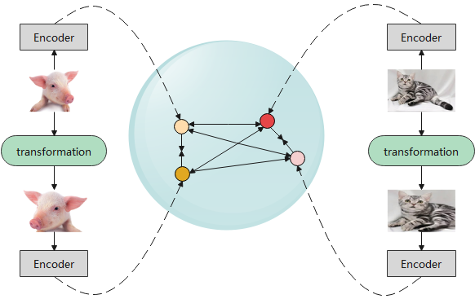

Slide 31
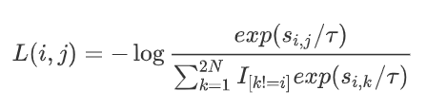


SimCLR
数据转换
Encoder
$$i$$
Projection Layer
$$j$$
Contrastive
NT-Xent(normalized temperature-scaled cross entropy loss)

Slide 32
对比表示学习
Understanding Contrastive Representation Learning through Alignment and Uniformity on the Hypersphere ICML2020

Slide 33
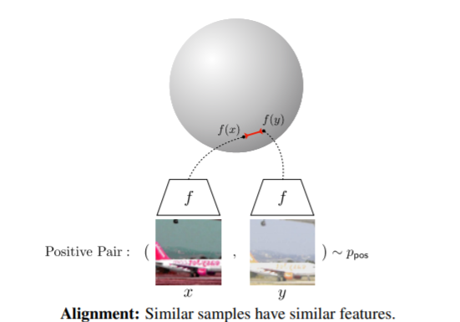

对比表示学习
Understanding Contrastive Representation Learning through Alignment and Uniformity on the Hypersphere ICML2020
Alignment: 衡量正例之间的距离

Slide 34

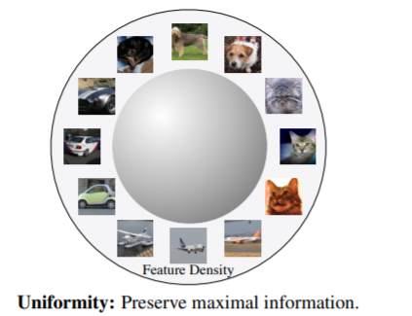
对比表示学习
Understanding Contrastive Representation Learning through Alignment and Uniformity on the Hypersphere ICML2020
Alignment: 衡量正例之间的距离
Uniformity: 衡量整体分布的均匀性
（分布越均匀保留的信息越多）

Slide 35
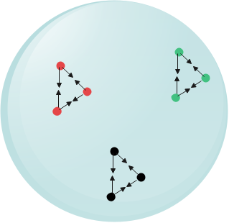
SimCLR

Slide 36
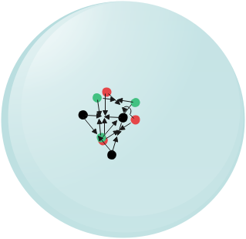

SimCLR
$$L\left(i,j\right)=−cosine_sim(x_{i},x_{j})$$
Loss会很快达到最小值-1

Slide 37
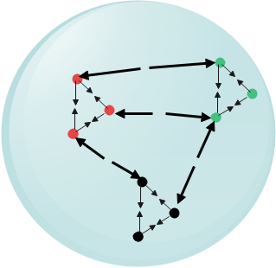
SimCLR

Slide 38
Alignment: 衡量正例之间的距离
Uniformity: 衡量整体分布的均匀性
（分布越均匀保留的信息越多）

Slide 39
SimCLR
总结：
自监督对比学习在以下的条件下，获得的收益大于监督学习：
更大的批次
更多的训练轮次
更大、更深的网络
在编码器和loss层之间添加一层非线性映射可以提高向量表示的质量
数据增强方式对于最终学习的向量表示的质量至关重要

Slide 40
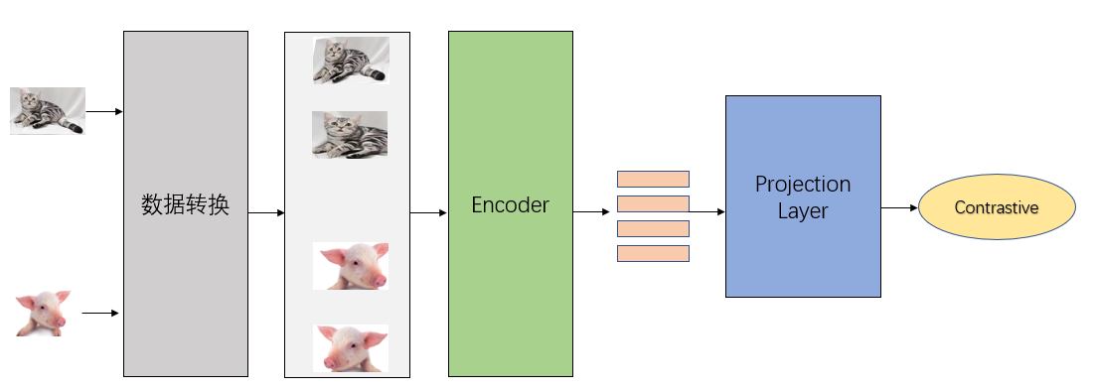


SimCLR
总结：
自监督对比学习在以下的条件下，获得的收益大于监督学习：
更大的批次
更多的训练轮次
更大、更深的网络
在编码器和loss层之间添加一层非线性映射可以提高向量表示的质量
数据增强方式对于最终学习的向量表示的质量至关重要
$$h$$
$$z$$
其它任务

Slide 41
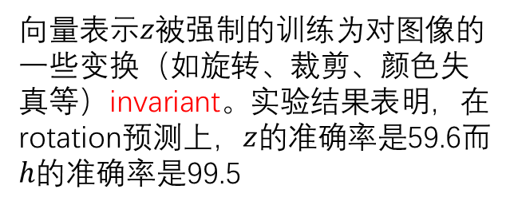
SimCLR
总结：
自监督对比学习在以下的条件下，获得的收益大于监督学习：
更大的批次
更多的训练轮次
更大、更深的网络
在编码器和loss层之间添加一层非线性映射可以提高向量表示的质量
数据增强方式对于最终学习的向量表示的质量至关重要
$$h$$
$$z$$
向量表示$z$被强制的训练为对图像的一些变换（如旋转、裁剪、颜色失真等）invariant。实验结果表明，在rotation预测上，$z$的准确率是59.6而$h$的准确率是99.5
其它任务

Slide 42
SimCLR
How these pairs generated directly determines the invariant properties in the learned representation
总结：
自监督对比学习在以下的条件下，获得的收益大于监督学习：
更大的批次
更多的训练轮次
更大、更深的网络
在编码器和loss层之间添加一层非线性映射可以提高向量表示的质量
数据增强方式对于最终学习的向量表示的质量至关重要
$$h$$
$$z$$
向量表示$z$被强制的训练为对图像的一些变换（如旋转、裁剪、颜色失真等）invariant。实验结果表明，在rotation预测上，$z$的准确率是59.6而$h$的准确率是99.5
其它任务

Slide 43
Data Augmentation in NLP is Hard
如何构造正负样本？
数据转换
Encoder
(BERT)
s1_augment1
sentence1
s1_augment2
Projection Layer
Contrastive
s2_augment1
sentence2
not necessary
s2_augment2

Slide 44
Data Augmentation in NLP is Hard
如何构造正负样本？
数据转换
s1
Encoder
(BERT)
s1
s1_pie
s2
Contrastive loss
s2
s2_pie
sn
sn
sn_pie

Slide 45
Data Augmentation in NLP is Hard
如何构造正负样本？
BERT
如何查看业绩
无效的客源会到哪里？
商铺怎么验证
公司名义买房能贷款吗

Slide 46
Data Augmentation in NLP is Hard
如何构造正负样本？
Shuffle+TokenCutoff
BERT
BERT
如何查看业绩
无效的客源会到哪里？
商铺怎么验证
公司名义买房能贷款吗
何如看查业绩
源客的无效会到哪?里
么怎证验商铺
公司能款贷吗

Slide 47

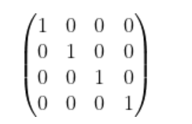


Data Augmentation in NLP is Hard
如何构造正负样本？
Shuffle+TokenCutoff
$$i$$
$$j$$
BERT
BERT
如何查看业绩
无效的客源会到哪里？
商铺怎么验证
公司名义买房能贷款吗
何如看查业绩
源客的无效会到哪?里
么怎证验商铺
公司能款贷吗

Slide 48
Data Augmentation in NLP is Hard
如何构造正负样本？
Shuffle+TokenCutoff
BERT
BERT
如何查看业绩
无效的客源会到哪里？
商铺怎么验证
公司名义买房能贷款吗
何如看查业绩
源客的无效会到哪?里
么怎证验商铺
公司能款贷吗

Slide 49
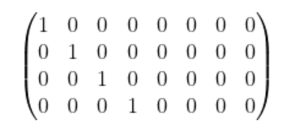
Data Augmentation in NLP is Hard
如何构造正负样本？
Shuffle+TokenCutoff
$$i$$
$$j$$
BERT
BERT
如何查看业绩
无效的客源会到哪里？
商铺怎么验证
公司名义买房能贷款吗
何如看查业绩
源客的无效会到哪?里
么怎证验商铺
公司能款贷吗

Slide 51
如何构造正负样本？
Shuffle+TokenCutoff
Dropout
BERT
如何查看业绩
无效的客源会到哪里？
商铺怎么验证
公司名义买房能贷款吗

Slide 52
如何构造正负样本？
Shuffle+TokenCutoff
Dropout
SimSCE
BERT
BERT
如何查看业绩
无效的客源会到哪里？
商铺怎么验证
公司名义买房能贷款吗
如何查看业绩
无效的客源会到哪里？
商铺怎么验证
公司名义买房能贷款吗

Slide 53
如何构造正负样本？
Shuffle+TokenCutoff
Dropout
SimSCE
BERT
BERT
如何查看业绩
无效的客源会到哪里？
商铺怎么验证
公司名义买房能贷款吗
如何查看业绩
无效的客源会到哪里？
商铺怎么验证
公司名义买房能贷款吗

Slide 55
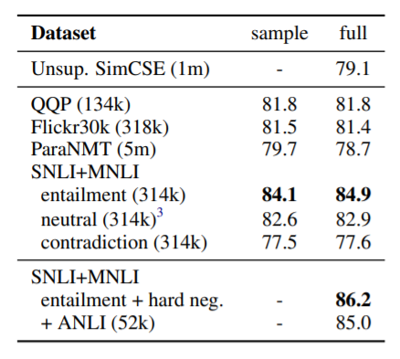
How these pairs generated directly determines the invariant properties in the learned representation

Slide 56
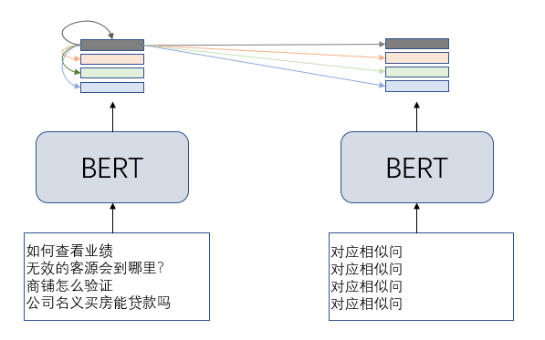
How these pairs generated directly determines the invariant properties in the learned representation

Slide 58
Data Augmentation in NLP is Hard
如何构造正负样本？
Shuffle+TokenCutoff
Dropout
Adversarial examples
BERT
BERT
如何查看业绩
无效的客源会到哪里？
商铺怎么验证
公司名义买房能贷款吗

Slide 59
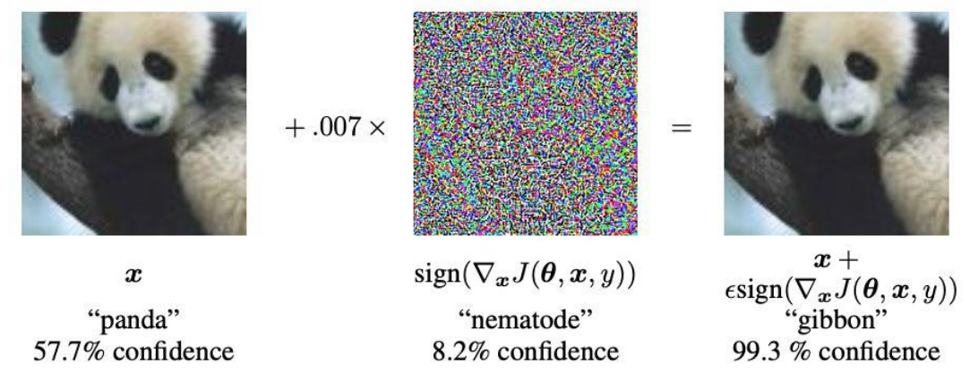
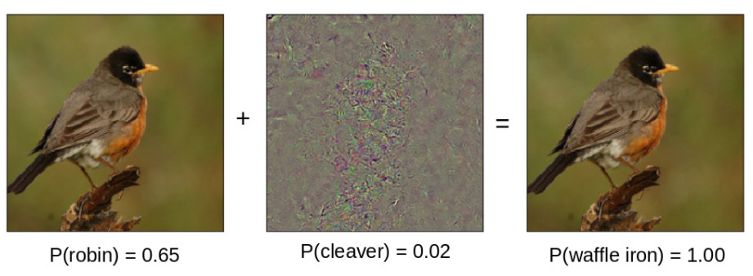
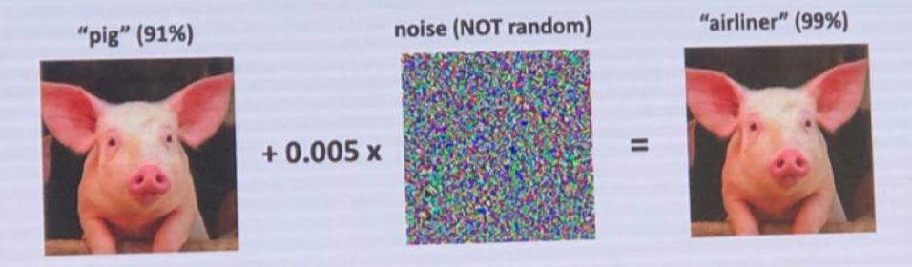
黑盒攻击
基于知识
白盒攻击
攻击
有目标
基于目标
无目标
对抗攻击与防御
对抗训练
模型增强
其它
防御
检测

Slide 60
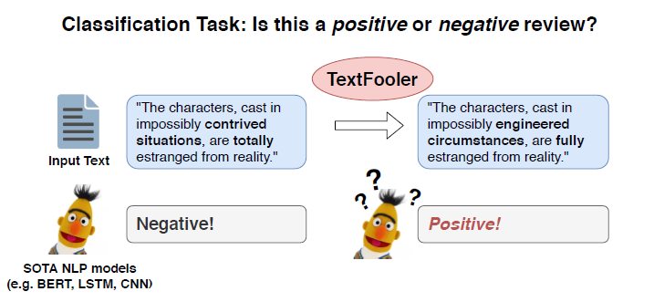
这些角色，在不可能的人为情况下，完全脱离现实
这些角色，在不可能的人工情形下，十分脱离现实

Slide 61


contrastive loss
BERT
BERT
Queue
Momentum encoder
TextFooler
$$X$$
$$X^{′}$$

Slide 62
这些角色，在不可能的人为情况下，完全脱离现实
这些角色，在不可能的人工情形下，十分脱离现实
BERT
BERT
如何查看业绩
无效的客源会到哪里？
商铺怎么验证
公司名义买房能贷款吗
TextFooler
怎么进行业绩查看啊？
这些无效客户资源会到哪？
商铺如何进行检验啊？
以公司的名义买房子能不能贷款啊
Future work!

Slide 63
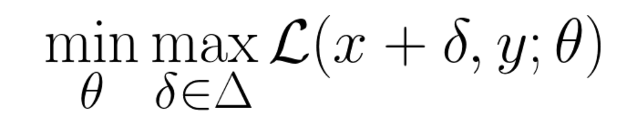
基于梯度的对抗训练

Slide 64
如何构造正负样本？
Shuffle+TokenCutoff
Dropout
Adversarial examples
BERT
embeddings
如何查看业绩
无效的客源会到哪里？
商铺怎么验证
公司名义买房能贷款吗

Slide 65
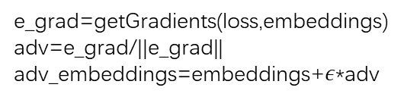
如何构造正负样本？
Shuffle+TokenCutoff
Dropout
Adversarial examples
loss
e_grad=getGradients(loss,embeddings)
adv=e_grad/||e_grad||
adv_embeddings=embeddings+$ε$*adv
BERT
embeddings
如何查看业绩
无效的客源会到哪里？
商铺怎么验证
公司名义买房能贷款吗

Slide 66
如何构造正负样本？
Shuffle+TokenCutoff
Dropout
Adversarial examples
loss
e_grad=getGradients(loss,embeddings)
adv=e_grad/||e_grad||
adv_embeddings=embeddings+$ε$*adv
BERT
BERT
embeddings
adv_embeddings
如何查看业绩
无效的客源会到哪里？
商铺怎么验证
公司名义买房能贷款吗
如何查看业绩
无效的客源会到哪里？
商铺怎么验证
公司名义买房能贷款吗

Slide 67
如何构造正负样本？
Shuffle+TokenCutoff
Dropout
Adversarial examples
BERT
BERT
embeddings
adv_embeddings
如何查看业绩
无效的客源会到哪里？
商铺怎么验证
公司名义买房能贷款吗
如何查看业绩
无效的客源会到哪里？
商铺怎么验证
公司名义买房能贷款吗

Slide 69
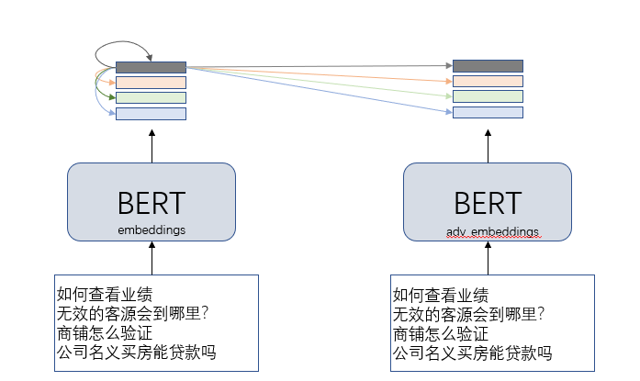
dropout_rate=0.0

Slide 70
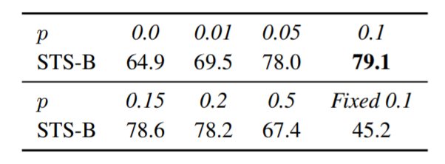
SimCSE给出的结果分析

Slide 71
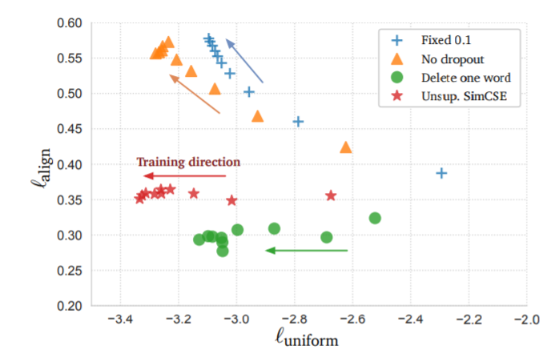
SimCSE给出的结果分析

Slide 72
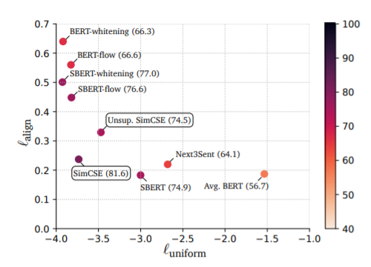
SimCSE给出的结果分析

Slide 73
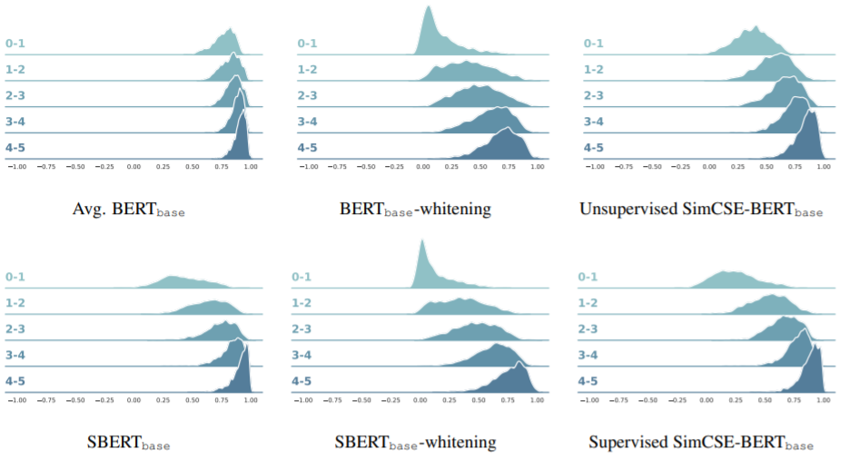
SimCSE给出的结果分析

Slide 74
SimCSE给出的结果分析
BERT的句向量分布特别不均匀(uniformity)
Whitening处理一定程度上损害了分布的alignment性质

Slide 75
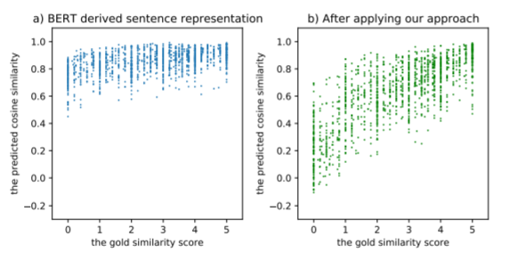
ConSERT给出的结果分析

Slide 76
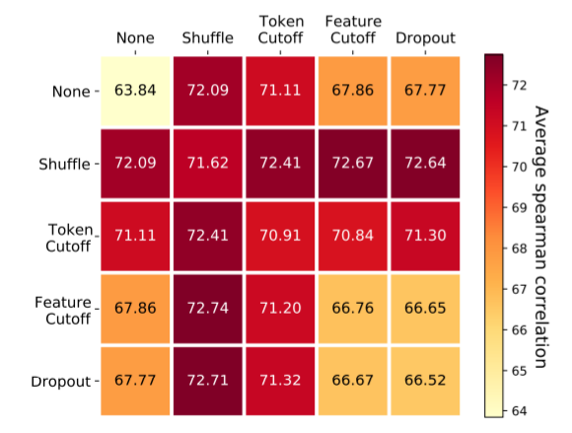
ConSERT给出的结果分析
How these pairs generated directly determines the invariant properties in the learned representation

Slide 77
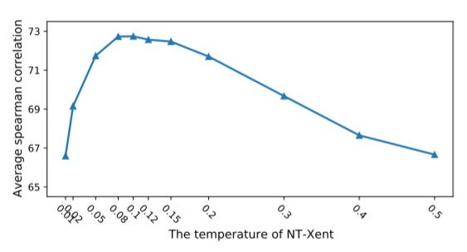
ConSERT给出的结果分析

Slide 78
ConSERT给出的结果分析
BERT
BERT
怎么修改经纪人手机号码
经纪人汽车牌照怎么更改
商铺怎么验证
公司名义买房能贷款吗
如何修改经纪人手机号？
怎么更改经纪人汽车牌照
么怎证验商铺
公司能款贷吗

Slide 79
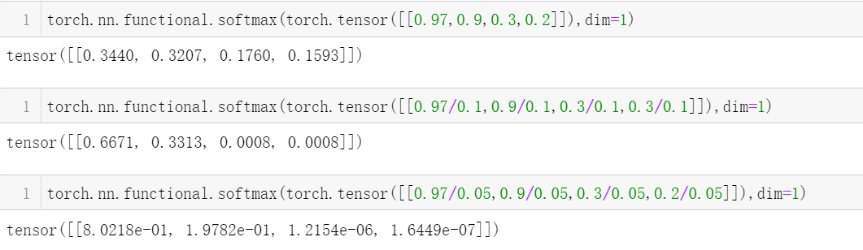
ConSERT给出的结果分析
BERT
BERT
怎么修改经纪人手机号码
经纪人汽车牌照怎么更改
商铺怎么验证
公司名义买房能贷款吗
如何修改经纪人手机号？
怎么更改经纪人汽车牌照
么怎证验商铺
公司能款贷吗
当$τ=1$时，loss基本不下降

Slide 80


为什么对比学习可以缓解各向异性(anisotropy)带来的问题

Slide 81
为什么对比学习可以缓解各向异性(anisotropy)带来的问题

Slide 82
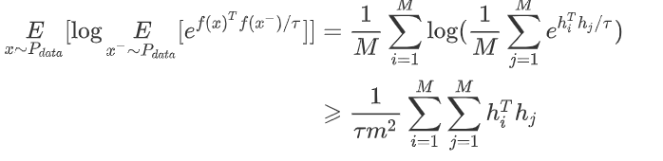
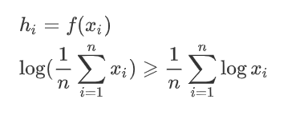
为什么对比学习可以缓解各向异性(anisotropy)带来的问题

Slide 83
为什么对比学习可以缓解各向异性(anisotropy)带来的问题

Slide 84

为什么对比学习可以缓解各向异性(anisotropy)带来的问题

Slide 85
为什么对比学习可以缓解各向异性(anisotropy)带来的问题
$Sum(WW^{T})$就是矩阵$WW^{T}特征值$的上界
Contrastive object can inherently flatten the singular value distribution of the sentence-embedding matrix

Slide 86
总结与展望
BERT的句向量由高频词主导，导致句向量的相似度并不一定能够代表句子之间的真实相似度（这也是为什么计算余弦相似度普遍偏高的原因）。
将句向量分布空间转换到标准正态分布的空间中，这样句向量的基底就是标准正交基，可以进行余弦相似度的计算
对比学习中数据转换方式很重要，因为数据转换方式决定了最终学习到的向量表示的不变性属性
NLP中数据转换方式可以考虑对抗样本、组合shuffle+cutoff、dropout等等
NT-Xnet损失函数中温度值很重要，因为温度可以用来帮助模型分开较难区分的负例
对抗训练时，第二次前向传递可能需要关闭dropout
结合Cross-Encoder与Bi-Encoder
结合业务数据，寻找更合适的数据增强方法生成对比学习需要的正负样本

